Slide 1

Eigene Sicht Standardsicht Marketing Contact Center Reports Human Resources
Neuer Auftrag anlegen
Auftrag bearbeiten
Firmen
Personen
Aufträge
Aktive Kampagnen
Menü
Buchungen
Kurse
Standardverteiler
Tickets
Geschäftsvorfälle
Kommunikationen
Aufgaben
Gesperrte Objekte
Betreff | Auftrag… | Sparte | Kunde | Verkäufer | Land | Status | Preis [C… | Start | Ende
2002 PRD CTMS Sup & Maint… | 02-0L | Bodyleasi… | JNJ PRD | Vo-Sc… | USA | Lieferung | 0.00 | 01.01.2002 | 31.03.2002
2002 PRD CTMS Sup & Maint… | 02-0L | Bodyleasi… | JNJ PRD | Vo-Sc… | USA | Lieferung | 0.00 | 01.01.2002 | 31.03.2002
2002 PRD CTMS Sup & Maint… | 02-0L | Bodyleasi… | JNJ PRD | Vo-Sc… | USA | Lieferung | 0.00 | 01.01.2002 | 31.03.2002
2002 PRD CTMS Sup & Maint… | 02-0L | Bodyleasi… | JNJ PRD | Vo-Sc… | USA | Lieferung | 0.00 | 01.01.2002 | 31.03.2002
2002 PRD CTMS Sup & Maint… | 02-0L | Bodyleasi… | JNJ PRD | Vo-Sc… | USA | Lieferung | 0.00 | 01.01.2002 | 31.03.2002
2002 PRD CTMS Sup & Maint… | 02-0L | Bodyleasi… | JNJ PRD | Vo-Sc… | USA | Lieferung | 0.00 | 01.01.2002 | 31.03.2002
2002 PRD CTMS Sup & Maint… | 02-0L | Bodyleasi… | JNJ PRD | Vo-Sc… | USA | Lieferung | 0.00 | 01.01.2002 | 31.03.2002


BSI CRM 12 (08-4T)
BSI CRM Walbusch Phase 1 (11-8P)
BSI POS (12-85)
BSI Scout 3 – 2014/6 Luna RT (13-4N)
Scout Html UI (14-4J)
11.06.2014
Html UI Ist-Zustand




✶

51 Zeilen geladen
Daten neu laden
Keine Zeile selektiert
Alle selektieren

Slide 2
Eigene Sicht Standardsicht Marketing Contact Center Reports Human Resources
Neuer Auftrag anlegen
Auftrag bearbeiten
Firmen
Personen
Aufträge
Aktive Kampagnen
Menü
Buchungen
Kurse
Standardverteiler
Tickets
Geschäftsvorfälle
Kommunikationen
Aufgaben
Gesperrte Objekte
Betreff | Auftrag… | Sparte | Kunde | Verkäufer | Land | Status | Preis [C… | Start | Ende
2002 PRD CTMS Sup & Maint… | 02-0L | Bodyleasi… | JNJ PRD | Vo-Sc… | USA | Lieferung | 0.00 | 01.01.2002 | 31.03.2002
2002 PRD CTMS Sup & Maint… | 02-0L | Bodyleasi… | JNJ PRD | Vo-Sc… | USA | Lieferung | 0.00 | 01.01.2002 | 31.03.2002
2002 PRD CTMS Sup & Maint… | 02-0L | Bodyleasi… | JNJ PRD | Vo-Sc… | USA | Lieferung | 0.00 | 01.01.2002 | 31.03.2002
2002 PRD CTMS Sup & Maint… | 02-0L | Bodyleasi… | JNJ PRD | Vo-Sc… | USA | Lieferung | 0.00 | 01.01.2002 | 31.03.2002
2002 PRD CTMS Sup & Maint… | 02-0L | Bodyleasi… | JNJ PRD | Vo-Sc… | USA | Lieferung | 0.00 | 01.01.2002 | 31.03.2002
2002 PRD CTMS Sup & Maint… | 02-0L | Bodyleasi… | JNJ PRD | Vo-Sc… | USA | Lieferung | 0.00 | 01.01.2002 | 31.03.2002
2002 PRD CTMS Sup & Maint… | 02-0L | Bodyleasi… | JNJ PRD | Vo-Sc… | USA | Lieferung | 0.00 | 01.01.2002 | 31.03.2002


BSI CRM 12 (08-4T)
BSI CRM Walbusch Phase 1 (11-8P)
BSI POS (12-85)
BSI Scout 3 – 2014/6 Luna RT (13-4N)
Scout Html UI (14-4J)
12.06.2014
Icons immer mit Label




✶

51 Zeilen geladen
Daten neu laden
Keine Zeile selektiert
Alle selektieren
Suche Analyse Kategorien Diagramm Karte Hierarchie

Slide 3

Eigene Sicht
Neuer Auftrag Auftrag bearbeiten
Firmen
Personen
Aufträge
Aktive Kampagnen
Menü
Buchungen
Kurse
Standardverteiler
Tickets
Geschäftsvorfälle
Kommunikationen
Aufgaben
Gesperrte Objekte
Betreff | Auftrag… | Sparte | Kunde | Verkäufer | Land | Status | Preis [C… | Start | Ende
2002 PRD CTMS Sup & Maint… | 02-0L | Bodyleasi… | JNJ PRD | Vo-Sc… | USA | Lieferung | 0.00 | 01.01.2002 | 31.03.2002
2002 PRD CTMS Sup & Maint… | 02-0L | Bodyleasi… | JNJ PRD | Vo-Sc… | USA | Lieferung | 0.00 | 01.01.2002 | 31.03.2002
2002 PRD CTMS Sup & Maint… | 02-0L | Bodyleasi… | JNJ PRD | Vo-Sc… | USA | Lieferung | 0.00 | 01.01.2002 | 31.03.2002
2002 PRD CTMS Sup & Maint… | 02-0L | Bodyleasi… | JNJ PRD | Vo-Sc… | USA | Lieferung | 0.00 | 01.01.2002 | 31.03.2002
2002 PRD CTMS Sup & Maint… | 02-0L | Bodyleasi… | JNJ PRD | Vo-Sc… | USA | Lieferung | 0.00 | 01.01.2002 | 31.03.2002
2002 PRD CTMS Sup & Maint… | 02-0L | Bodyleasi… | JNJ PRD | Vo-Sc… | USA | Lieferung | 0.00 | 01.01.2002 | 31.03.2002
2002 PRD CTMS Sup & Maint… | 02-0L | Bodyleasi… | JNJ PRD | Vo-Sc… | USA | Lieferung | 0.00 | 01.01.2002 | 31.03.2002


BSI CRM 12 (08-4T)
BSI CRM Walbusch Phase 1 (11-8P)
BSI POS (12-85)
BSI Scout 3 – 2014/6 Luna RT (13-4N)
Scout Html UI (14-4J)
12.06.2014
Sichten Menü 1/2




✶

51 Zeilen geladen
Daten neu laden
Keine Zeile selektiert
Alle selektieren
Suche Analyse Kategorien Diagramm Karte Hierarchie

Slide 4

Eigene Sicht
Standardsicht
Marketing
Contact Center
Reports
Human Resources
Neue Sicht
Neuer Auftrag Auftrag bearbeiten
Firmen
Personen
Aufträge
Aktive Kampagnen
Menü
Buchungen
Kurse
Standardverteiler
Tickets
Geschäftsvorfälle
Kommunikationen
Aufgaben
Gesperrte Objekte
Betreff | Auftrag… | Sparte | Kunde | Verkäufer | Land | Status | Preis [C… | Start | Ende
2002 PRD CTMS Sup & Maint… | 02-0L | Bodyleasi… | JNJ PRD | Vo-Sc… | USA | Lieferung | 0.00 | 01.01.2002 | 31.03.2002
2002 PRD CTMS Sup & Maint… | 02-0L | Bodyleasi… | JNJ PRD | Vo-Sc… | USA | Lieferung | 0.00 | 01.01.2002 | 31.03.2002
2002 PRD CTMS Sup & Maint… | 02-0L | Bodyleasi… | JNJ PRD | Vo-Sc… | USA | Lieferung | 0.00 | 01.01.2002 | 31.03.2002
2002 PRD CTMS Sup & Maint… | 02-0L | Bodyleasi… | JNJ PRD | Vo-Sc… | USA | Lieferung | 0.00 | 01.01.2002 | 31.03.2002
2002 PRD CTMS Sup & Maint… | 02-0L | Bodyleasi… | JNJ PRD | Vo-Sc… | USA | Lieferung | 0.00 | 01.01.2002 | 31.03.2002
2002 PRD CTMS Sup & Maint… | 02-0L | Bodyleasi… | JNJ PRD | Vo-Sc… | USA | Lieferung | 0.00 | 01.01.2002 | 31.03.2002
2002 PRD CTMS Sup & Maint… | 02-0L | Bodyleasi… | JNJ PRD | Vo-Sc… | USA | Lieferung | 0.00 | 01.01.2002 | 31.03.2002


BSI CRM 12 (08-4T)
BSI CRM Walbusch Phase 1 (11-8P)
BSI POS (12-85)
BSI Scout 3 – 2014/6 Luna RT (13-4N)
Scout Html UI (14-4J)
12.06.2014
Sichten Menü 2/2




✶

51 Zeilen geladen
Daten neu laden
Keine Zeile selektiert
Alle selektieren
Suche Analyse Kategorien Diagramm Karte Hierarchie

Slide 5
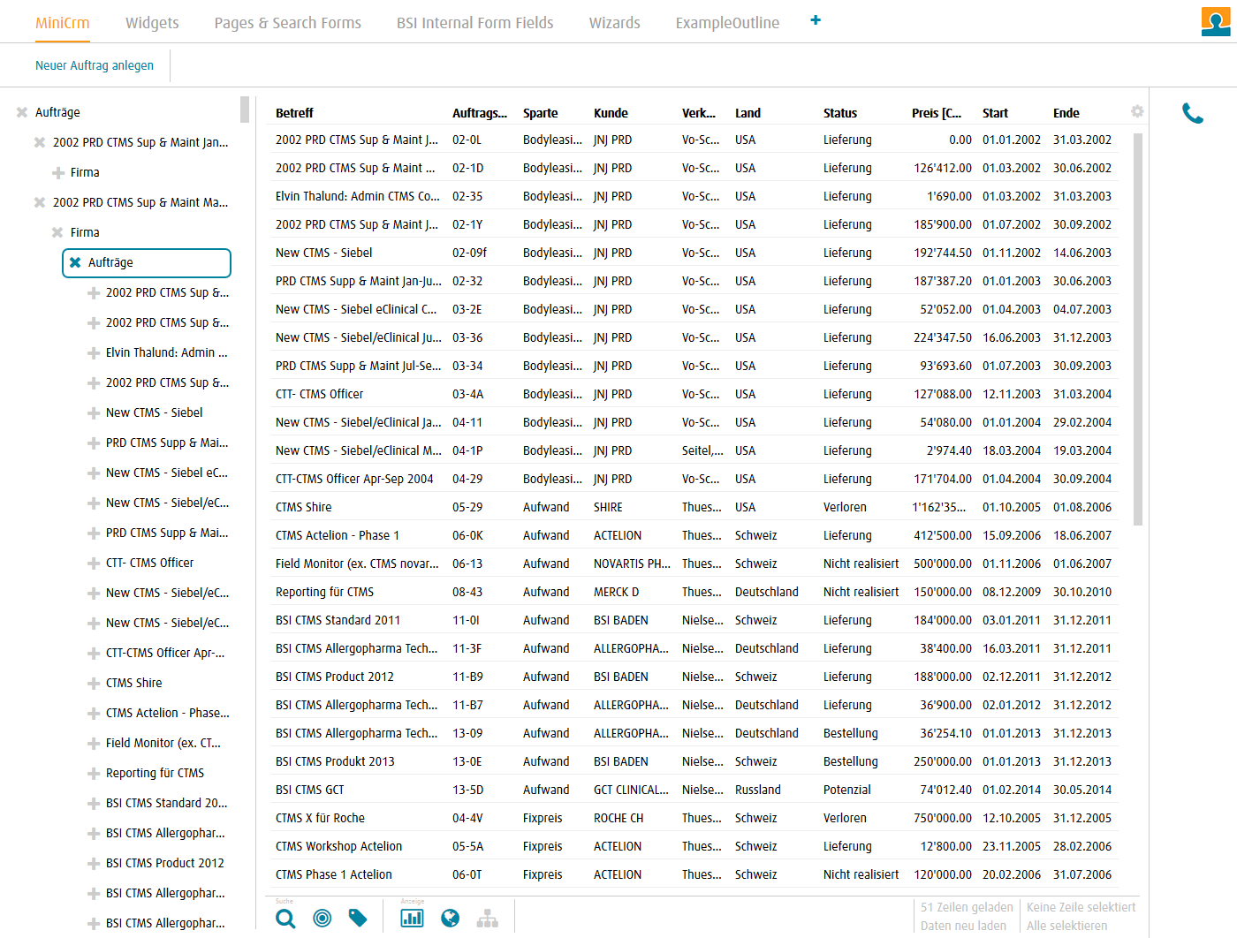
11.06.2014
Screenshot Ist-Zustand

Slide 6
Icons






✶



